Slide 1
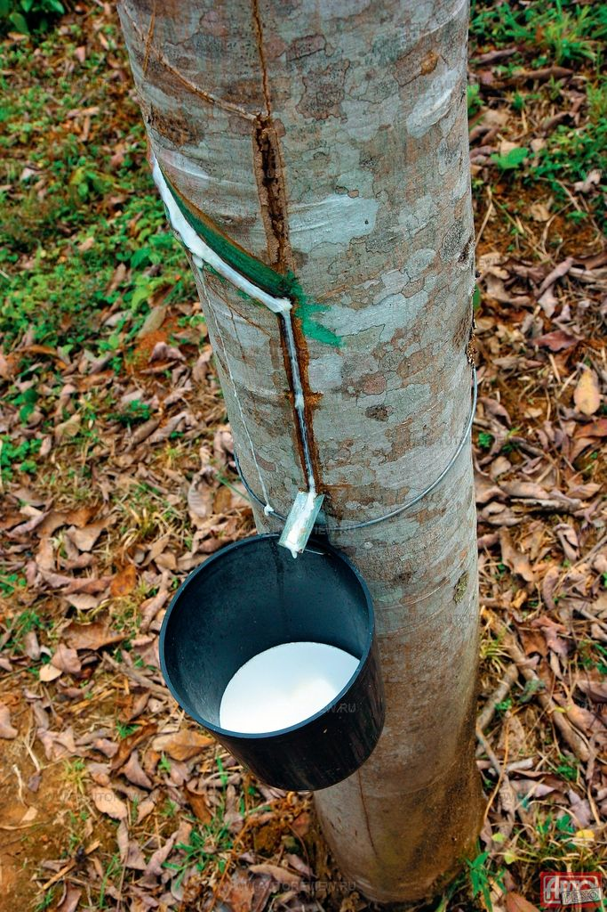
«Индейцы называли его «кау чу», то есть «слезы дерева». Никто не подозревал, что с течением времени каучук станет дороже золота...»
Альфред Шклярский
Диены
(диолефины,
алкадиены)

Slide 2
Диеновые углеводороды (диолефины, алкадиены) – непредельные
соединения, содержащие в молекуле две двойные связи
кумулированный
пропадиен
(аллен)
сопряженный
бут-1,3-диен
(дивинил)
изолированный
пент-1,4-диен
СН₂=С(СН₃)–СН=СН₂
(2-метилбут-1,3-диен,
изопрен)

Slide 3
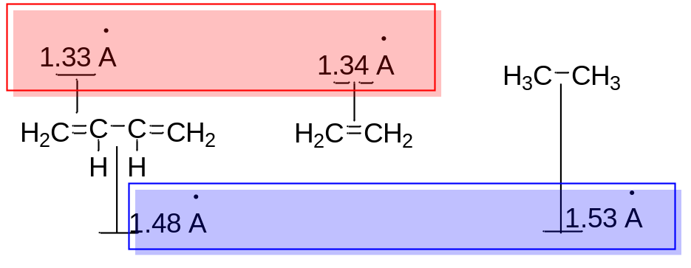
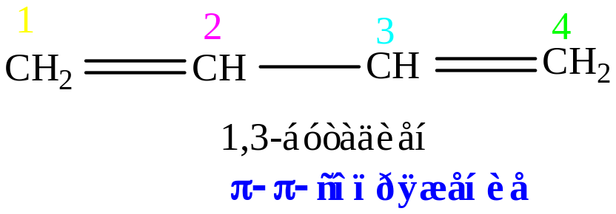
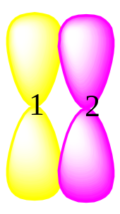
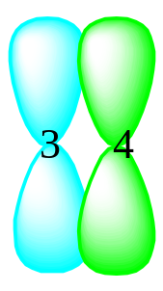
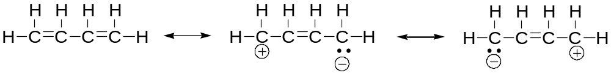
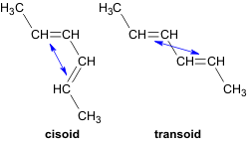
Строение сопряженных диенов
Энергия сопряжения (энергия резонанса) - выигрыш в энергии, получаемый в результате сопряжения
цисоидная (s-цис-форма)
трансоидной (s-транс-форма) - более устойчивая конформация

Slide 4
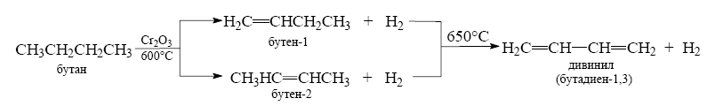
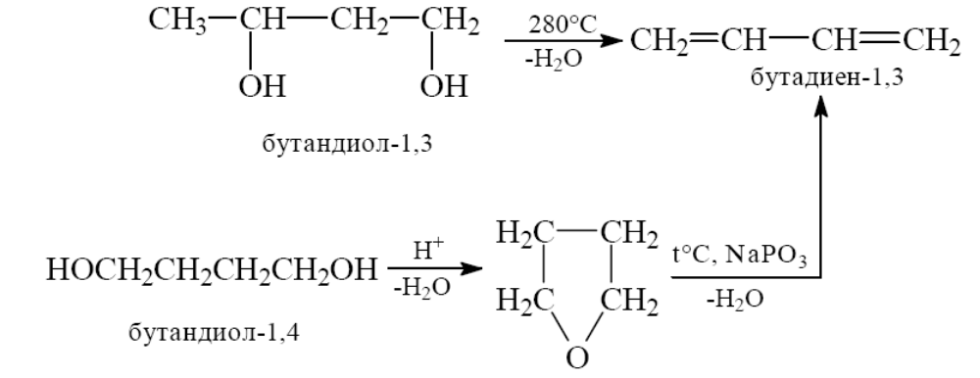
2. Получение 1,3-бутадиена
Реакция дегидрирования
Метод Лебедева
Метод Реппе

Slide 5
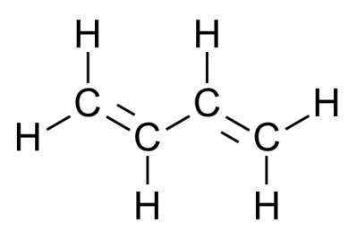
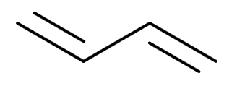
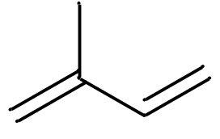
Физические свойства, применение
бут-1,3-диен
(дивинил)
Бесцветный газ с характерным запахом, Т_{кип.} −4,5 °C,
Малорастворим в воде, хорошо растворим в спирте, керосине.
Мономер для синтетического каучука и сополимер для АБС-пластика (акрилонитрилбутадиенстирол)
2-метилбут-1,3-диен (изопрен)
бесцветная жидкость, Т_{кип.} 34,1 °C
Мономер для натурального каучука и структурная единица для изопреноидов, или терпеноидов (природных соединений)

Slide 6
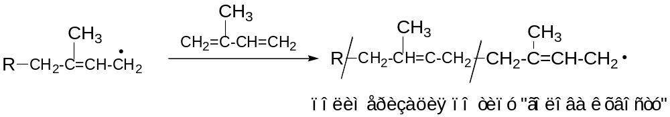
Радикальное присоединение
транс-полиизопрен - гуттаперча
Гуттаперча — кожеподобный продукт белого или желтоватого цвета. Добывают из млечного сока гуттаперченосных растений.
цис-полиизопрен – натуральный каучук
Получают коагуляцией млечного сока (латекса) каучуконосных растений.

Slide 7
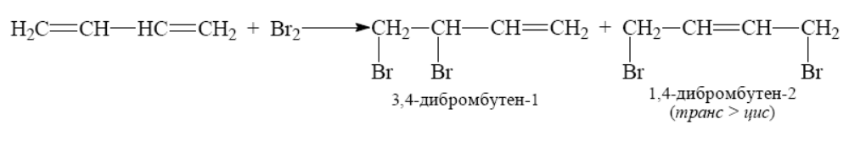
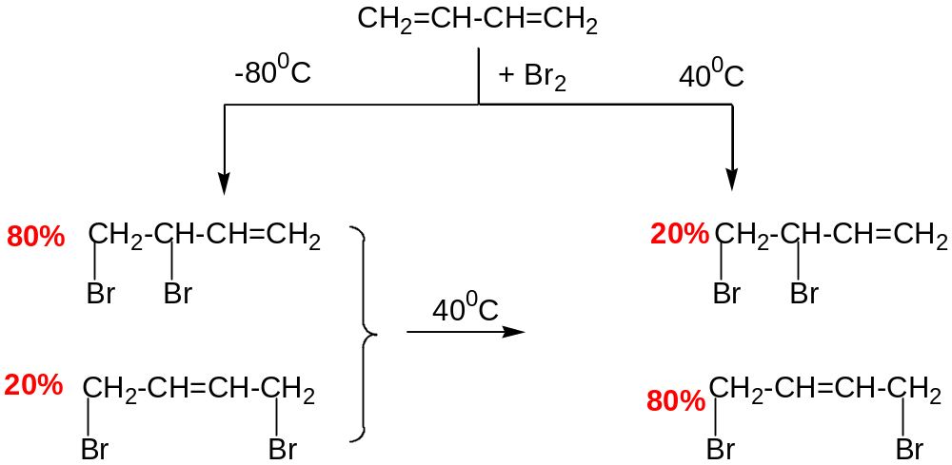
Электрофильное присоединение
1,2-присоединение
1,4-присоединение

Slide 8
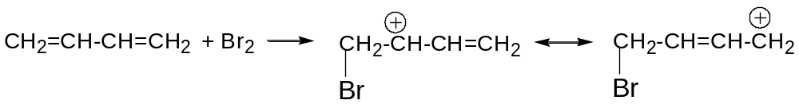
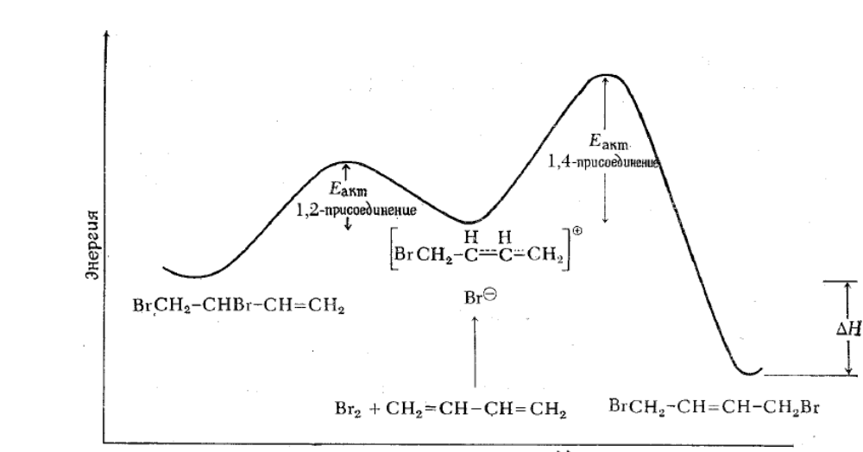
3.1 Кинетический и термодинамический контроль реакции
←Ход 1,2-присоединения Ход 1,4-присоединения→

Slide 9
Поскольку любое соединение превращается в одну и ту же смесь при нагревании, следовательно эта смесь является равновесной. Преобладание в этой смеси продукта 1,4-присоединения говорит о его большей термодинамической устойчивости.
При -80⁰С образуется больше продукта 1,2-присоединения, следовательно, он быстрее образуется, чем продукт 1,4-присоединения.
Если исходные вещества могут превращаться в два или большее число альтернативных продуктов, то соотношение этих продуктов в смеси может определяться:
1) относительными скоростями их образования (кинетический контроль)
2) соотношением их термодинамической устойчивости (термодинамический контроль)
Таким образом, продукт 1,2-присоединения – кинетически контролируемый продукт, продукт 1,4-присоединения – термодинамически контролируемый продукт.

Slide 10
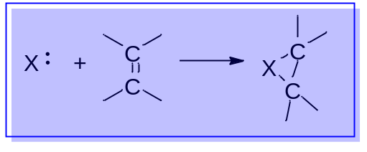
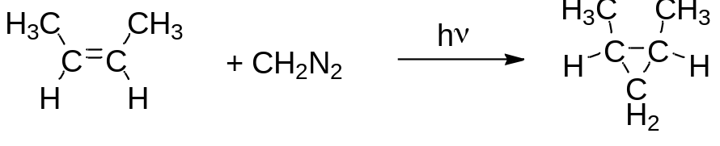
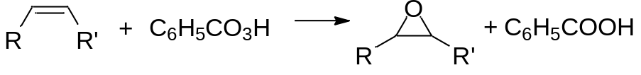
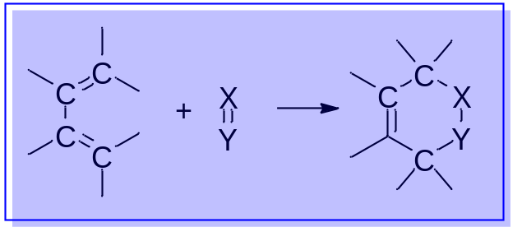
Реакции циклоприсоединения
Циклоприсоединение – реакции присоединения к олефинам, ведущие к образованию циклических продуктов
[1 + 2]-Циклоприсоединение
Взаимодействие с карбенами
Взаимодействие с пероксибензойной кислотой
[4 + 2]-Циклоприсоединение (диеновый синтез, реакция Дильса - Альдера)

Slide 11
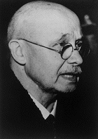
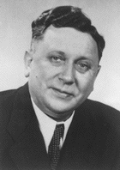
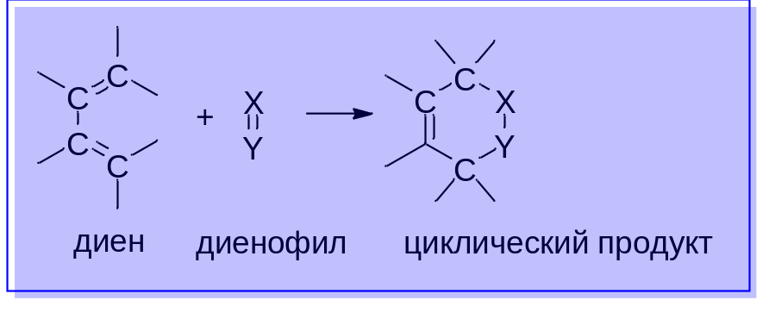
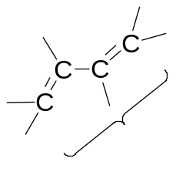
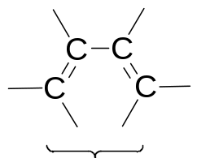
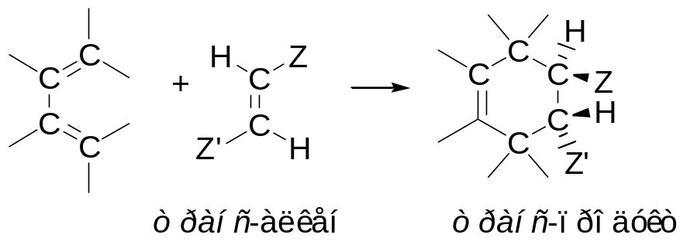
Реакция Дильса-Альдера
Нобелевская премия 1950г.
Отто Дильс
23.01.1876-07.031954
Курт Алдер
10.07.1902-20.06.1958
Реакция протекает гладко, если:
Диен обогащен электронами, а диенофил - обеднен;
Диен обеднен электронами, а диенофил – обогащен (диеновый синтез обращенными электронными требованиями)
3.8Ǻ s-трансоидная
конформация
2.8Ǻ s-цисоидная конформация;
необходимое условие реакции
Реакция высоко стереоспецифична. Конфигурация диена и диенофила сохраняются при образовании продукта

Slide 12
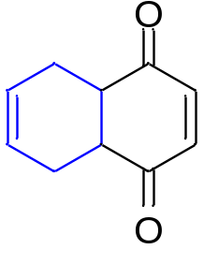
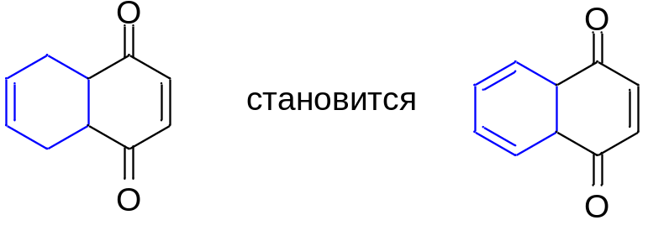
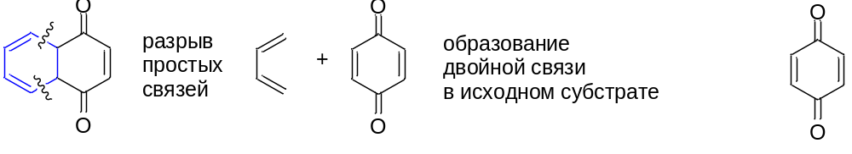
Как по продукту реакции Дильса-Альдера определить исходные субстраты?
Продукт реакции Дильса Альдера
С=С-связь «превратим» в простую и по обеим ее сторонам образуем две С=С-связи
исходный диен
исходный диенофил

